Slide 1

Minicurso
Introdução à Plataforma Arduino
Ministrantes:
Alcimar Francelino de Medeiros
Nathecia da cunha santos

Slide 2
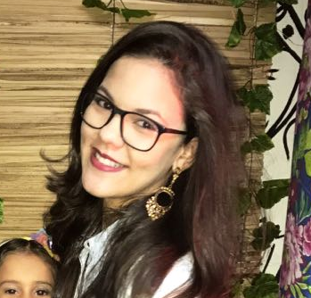
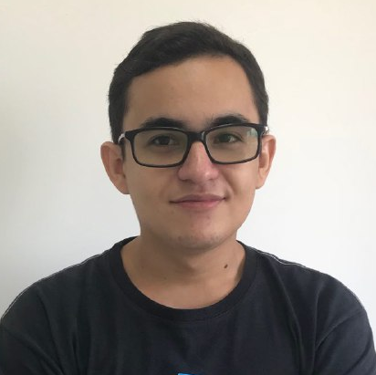
Quem somos?
Alcimar Medeiros, tem 26 anos, graduando em licenciatura em informática pelo IFRN. Amante das tecnologias, Arduino, Raspberry Pi e jogador 2048 nas horas vagas.
Nathecia Cunha, tem 18 anos, estudante de Informática no IFRN, Tec. Redes de Computadores pelo IMD e entusiasta na área maker, apaixonada por Arduino, Tecnologias e Unicórnios.
Notes:
GECA-Grupo de estudos em Computação Aplicada / GDG- Google Developers Group (grupo de desenvolvedores da google)

Slide 3
Sumário
Arduino
Introdução
Funcionamento
Eletrônica Básica
Corrente
Tensão
Resistência
Circuito
Ambiente de Desenvolvimento
Programação
Exercícios práticos

Slide 4

Notes:
Afinal de contas o que é o Arduino?

Slide 5


A Final de Contas o Que é o Arduino?
Plataforma Open-Source de prototipagem eletrônica com hardware e software flexíveis e fáceis de usar.
Dividido em dois componentes:
A Placa -> Hardware, Construir Projetos
IDE Arduino -> Software, Código.

Slide 6
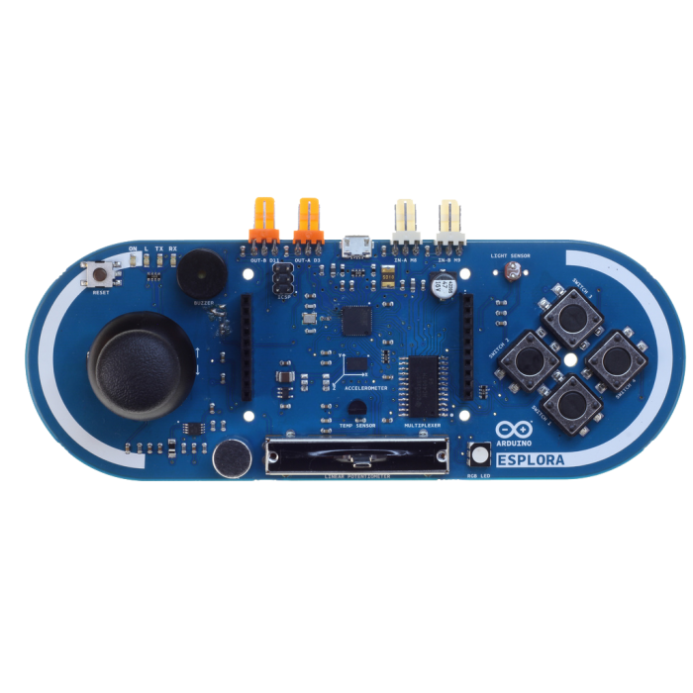
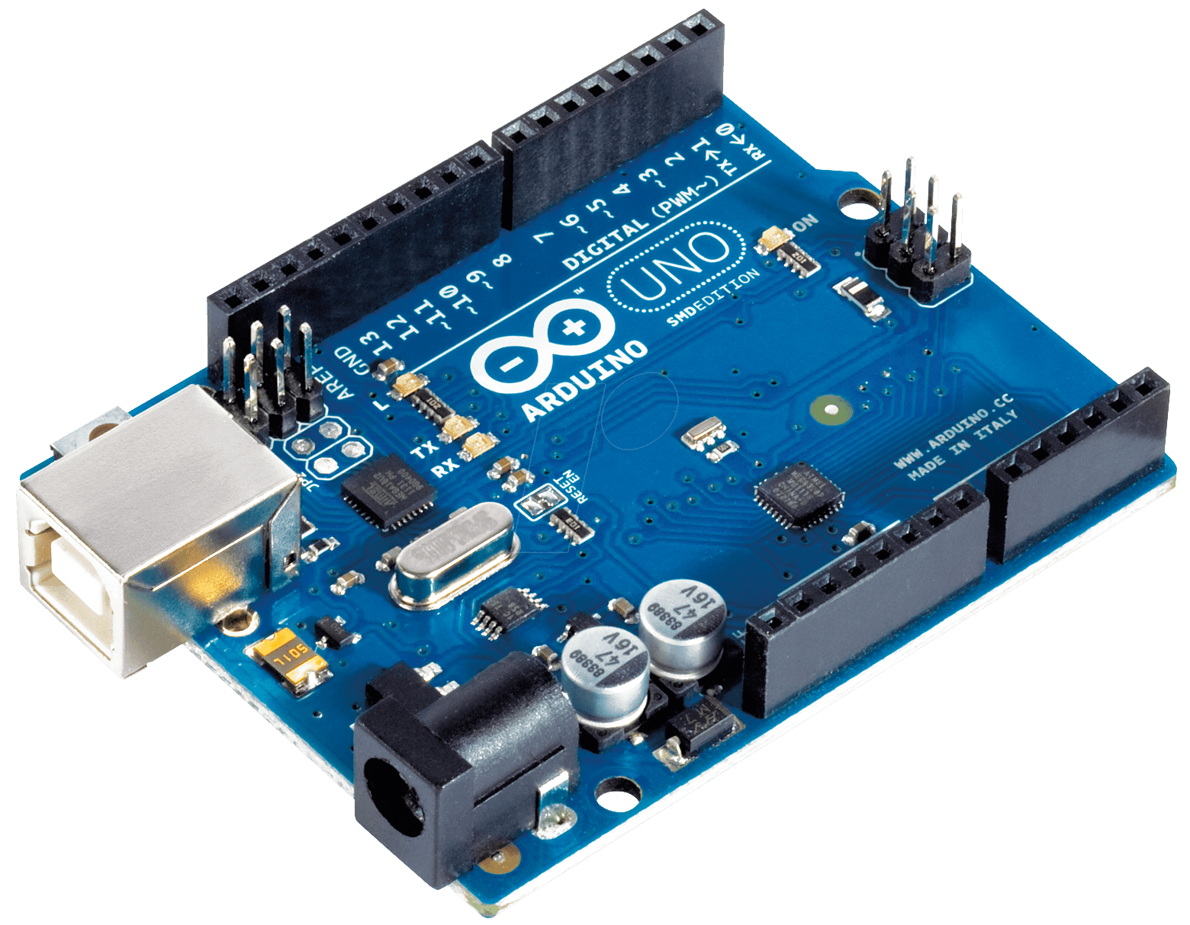
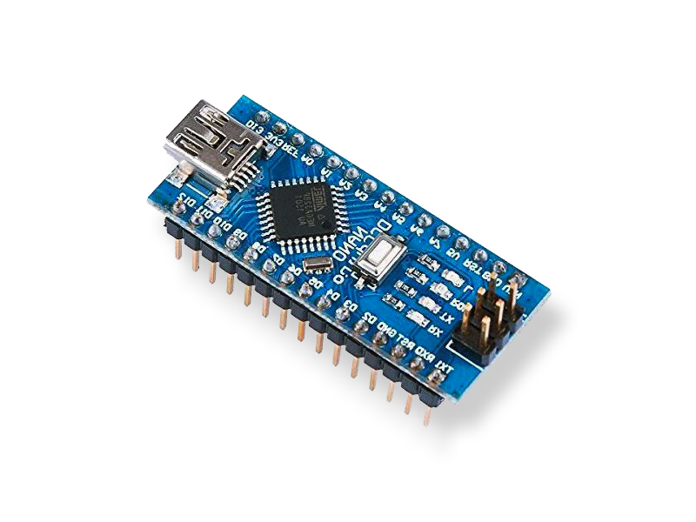
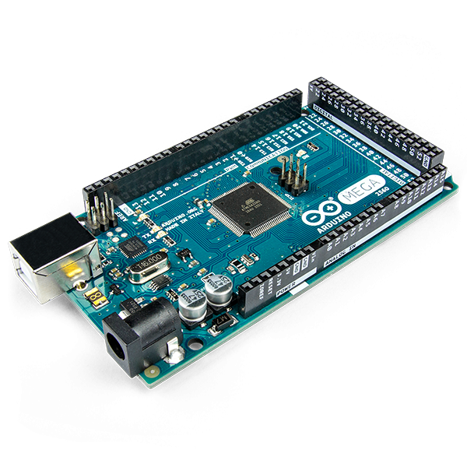
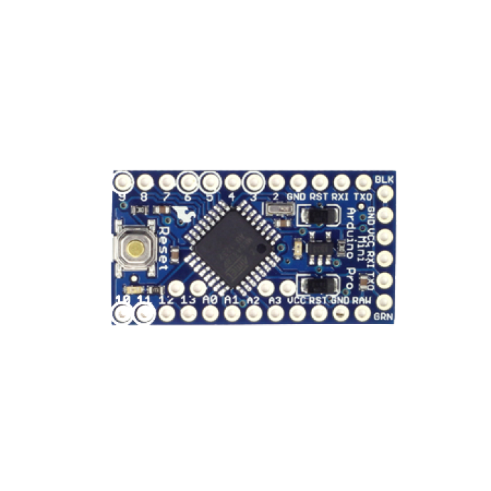
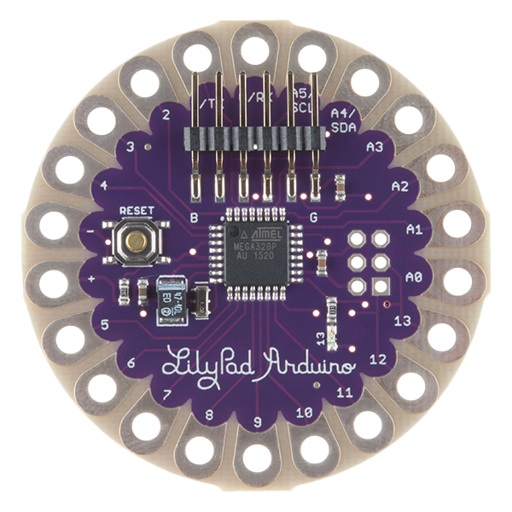

Slide 7

Funcionamento:
Portas:
14 Entradas e Saídas Digitais;
6 Entradas Analógicas;
Alimentação:
VCC 5 Volts;
GND Terra;
Botão Reset
32KB Para Programas;
Comunicação USB;

Slide 8
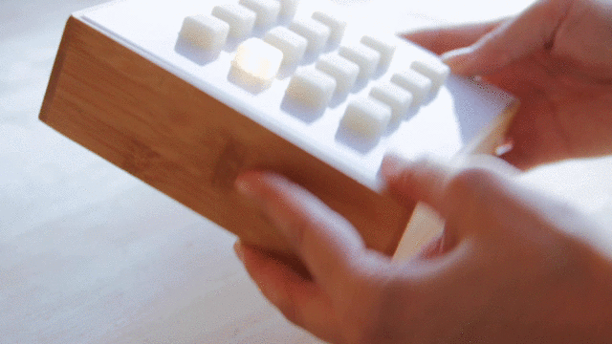
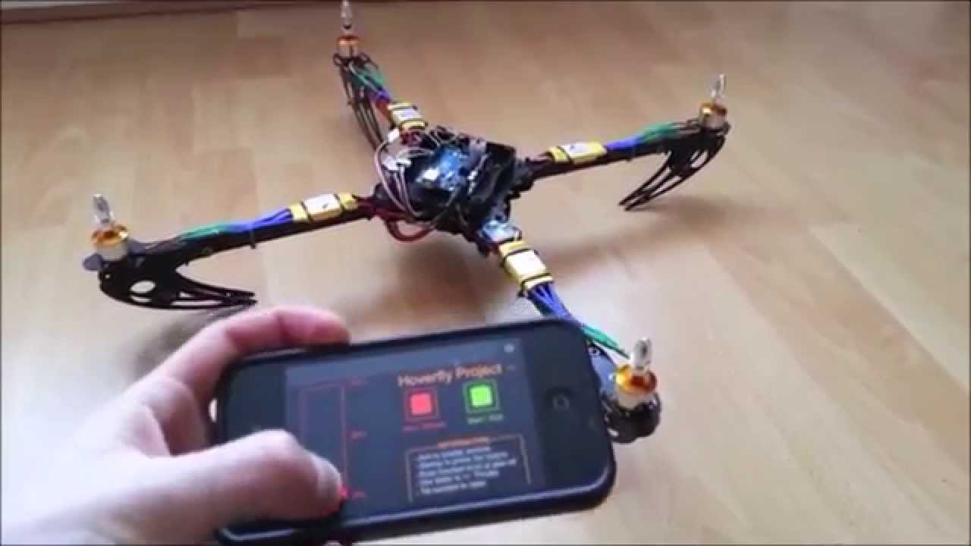
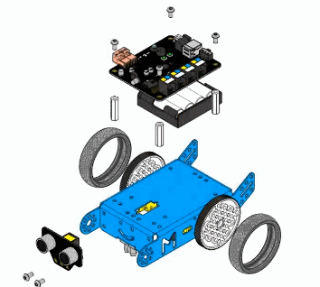
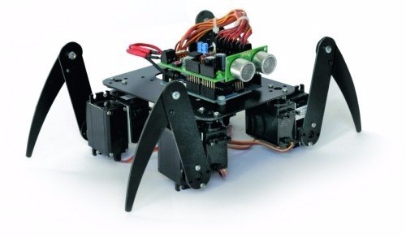
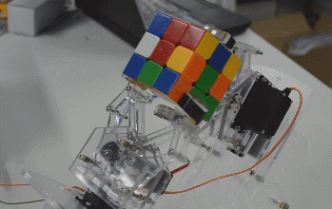
PROJETOS

Slide 9
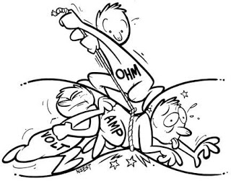
Eletrônica Básica:
Corrente (amp)
Tensão (volt)
Resistência (ohm)

Slide 10
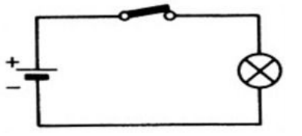
Eletrônica Básica:
Circuito Aberto;
Circuito fechado;

Slide 11
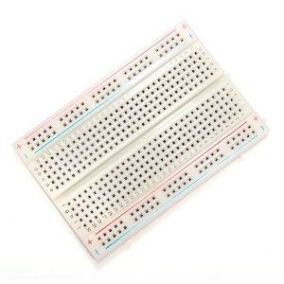
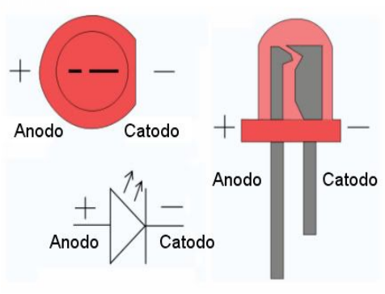
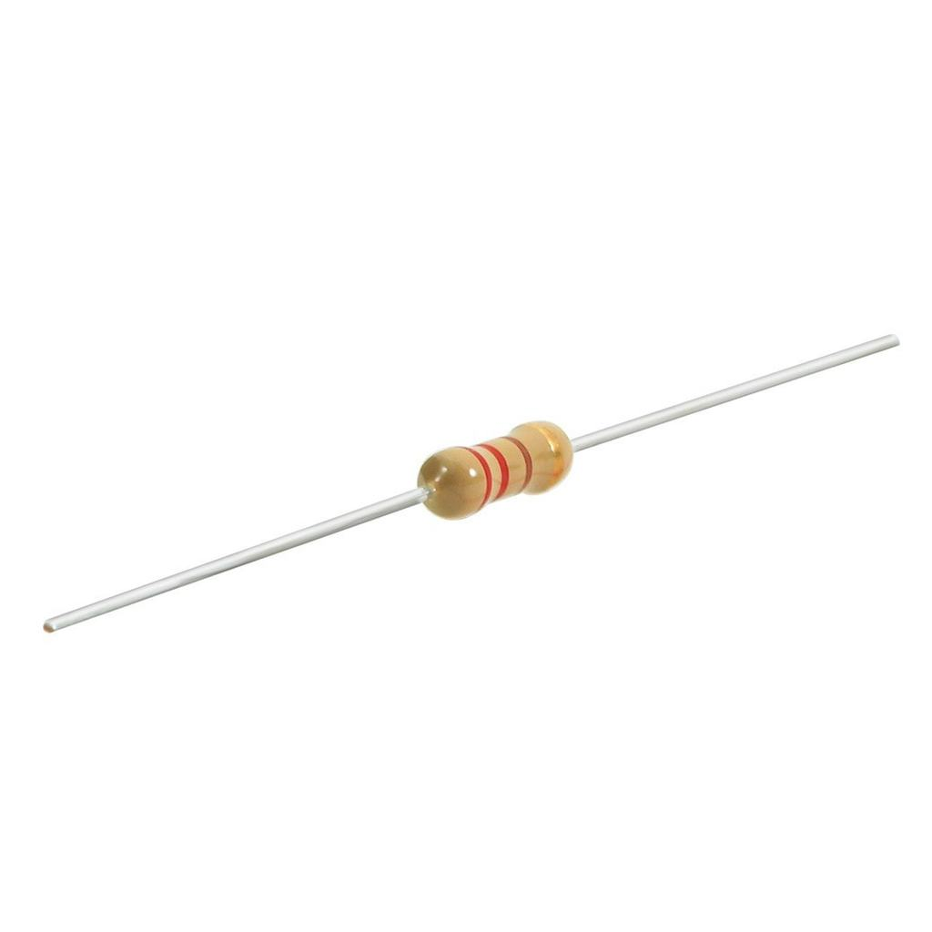
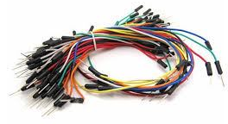
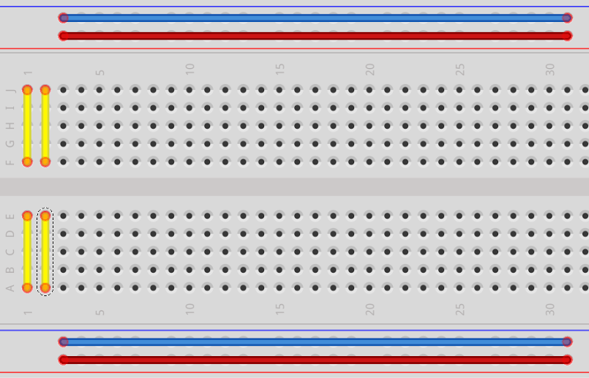
Componentes:
LED - Light Emitting Diode:
Emite luz quando se passa corrente.
Protoboard:
Uma placa de tamanho variado, com
diversos furos interligados para
prototipagem rápida. Os furos podem
conectar componentes em série ou
paralelo.
Resistor:
Limita a passagem de corrente pelo circuito,
impedindo um curto.
Fios/Jumpers:
Conectam dois pontos no circuito

Slide 12
IDE - INTEGRATED DEVELOPMENT ENVIRONMENT

Slide 13
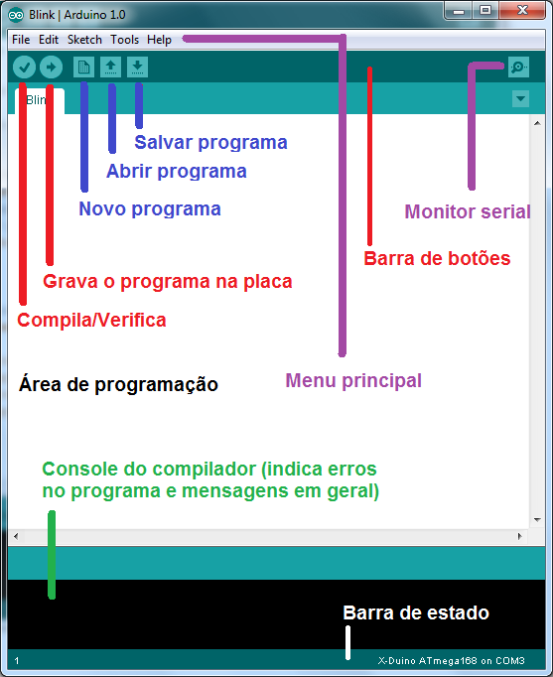



Ambiente de Desenvolvimento:
Ambiente de programação para arduino.
INTERFACE:
Verificar
Carregar
Novo
Abrir
Salvar
FUNÇÔES:
Void Setup;
Void Loop;

Slide 14
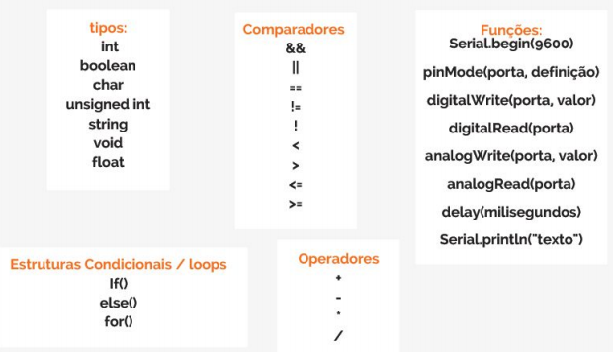
Comandos:

Slide 15
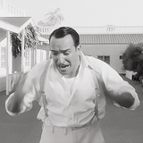
Não tenho Arduino, como irei praticar?

Slide 16
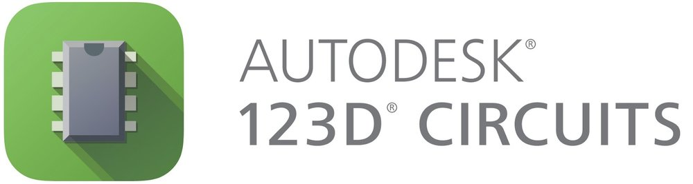
https://circuits.io/

Slide 17


Slide 18
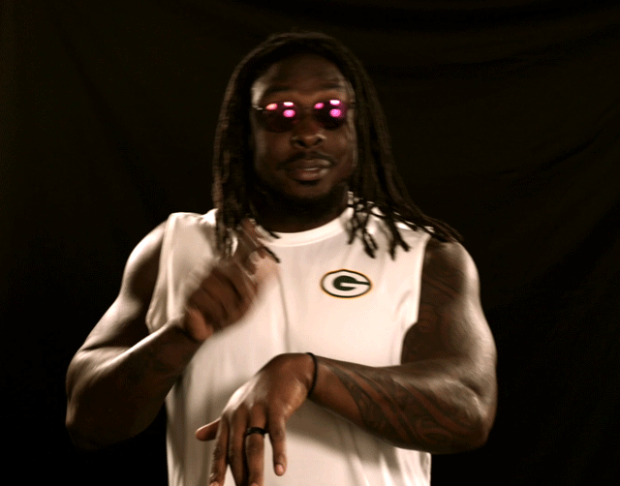
Vamos começar ?

Slide 19
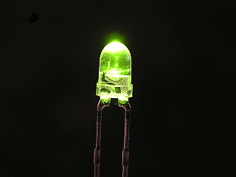
Exercício 1 - BLINK
Objetivo: Fazer o LED piscar através da oscilação de sinal digital.
Materiais:
LED
Protoboard
Jumpers
Resistor 220 ohm
Arduino

Slide 20
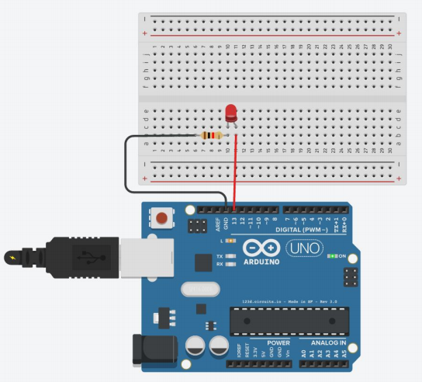
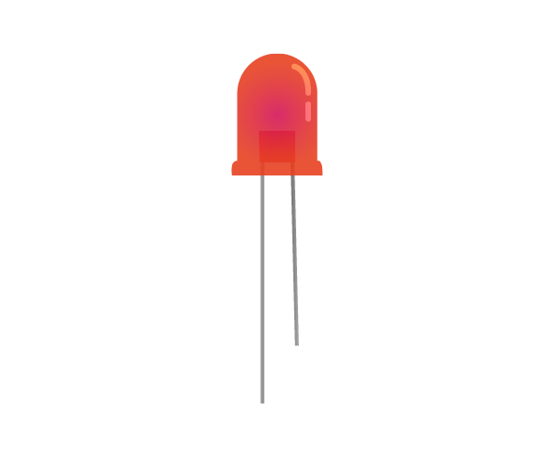
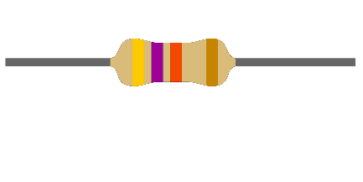
Exercício 1 – BLINK

Slide 21
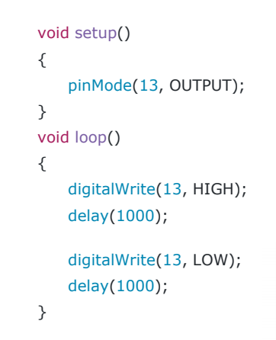
Exercício 1 – BLINK

Slide 22
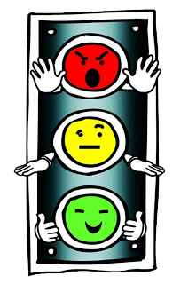
Exercício 2 - Semáforo
Objetivo: Replique o código de 1 único LED para 3 LEDs. Monte na sua protoboard as cores dos LEDs conforme um SEMÁFORO de trânsito.
Materiais:
3 LED’s
Protoboard
Jumpers
3 Resistores 220 ohm
Arduino

Slide 23
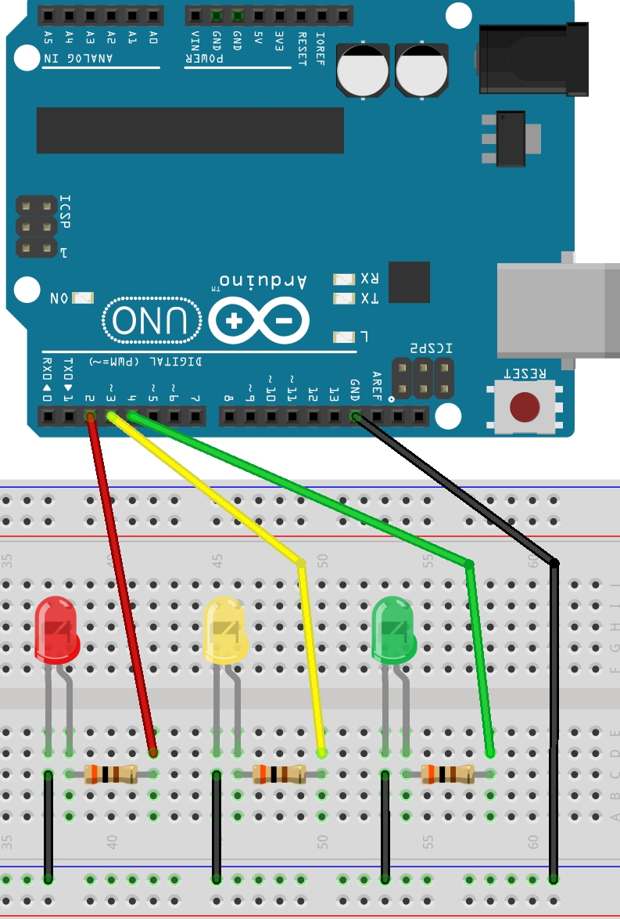
Exercício 2 - Semáforo

Slide 24
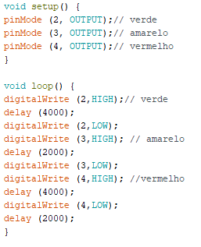
Exercício 2 - Semáforo

Slide 25
Exercício 3 - FADE
Objetivo: Fazer o LED piscar através da oscilação de sinal digital.
Materiais:
LED
Protoboard
Jumpers
Resistor 220 ohm
Arduino

Slide 26
Exercício 3 - FADE

Slide 27
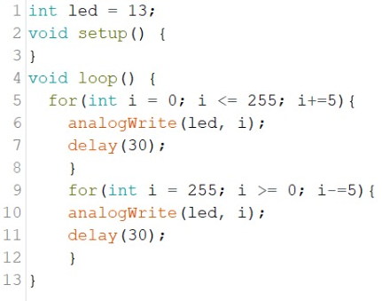
Exercício 3 - FADE

Slide 28
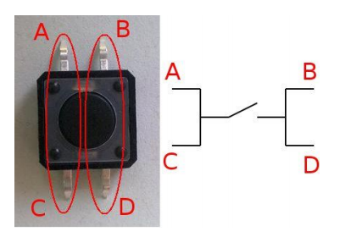
Exercício 4 - Botão
Objetivo: Ligar/Desligar um LED ao apertar o botão.
Materiais:
Protoboard
Jumpers
Resistor 220 ohm
Arduino
Push-button
Push-button: um simples componente abre-fecha circuito

Slide 29
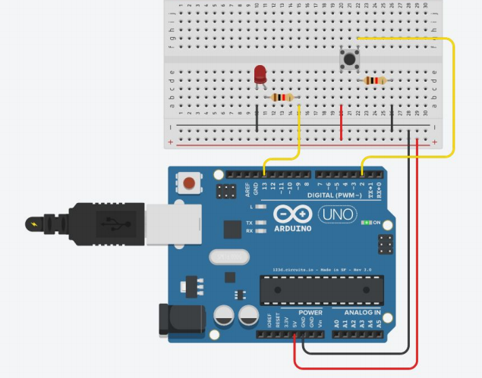
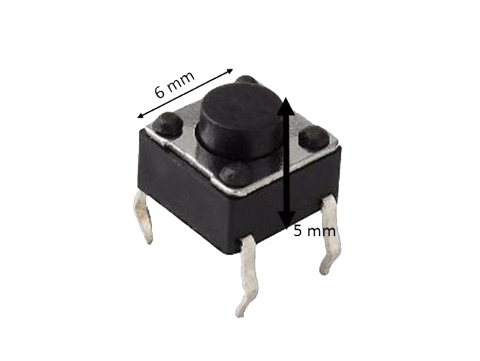
Exercício 4 - Botão

Slide 30
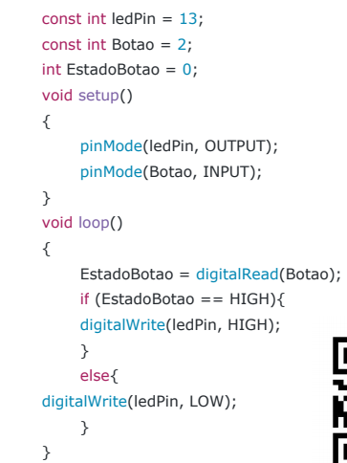
Exercício 4 - Botão

Slide 31
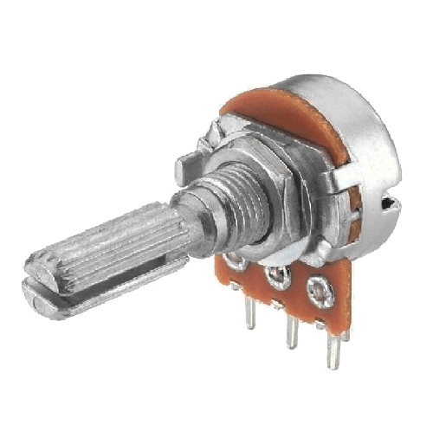
Exercício 5 – Intensidade de um LED
Objetivos: Montar um circuito capaz de modificar a intensidade da luz através da porta PWM.
Materiais:
LED
Protoboard
Jumpers
Resistor 220 ohm
Arduino
Potenciômetro
Potenciômetros: são resistores que possuem resistência ajustável, ao girar o eixo central. Nesse exemplo, usaremos o potenciômetro como regulador de tensão sob o LED.

Slide 32
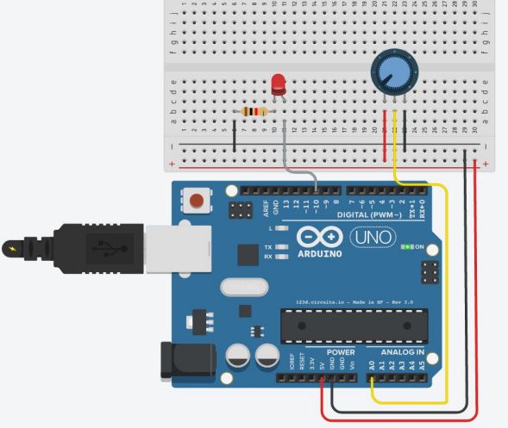
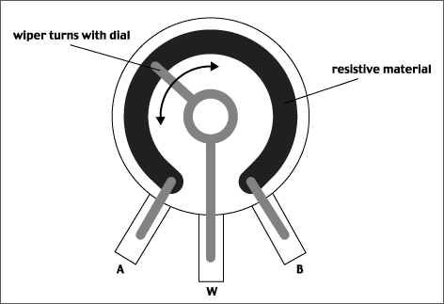
Exercício 5 – Intensidade de um LED

Slide 33
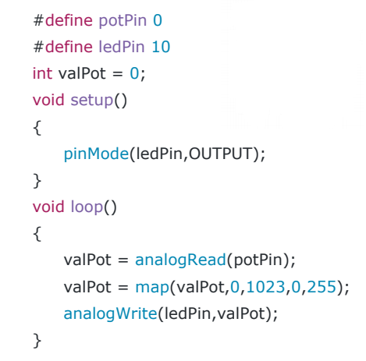
Exercício 5 – Intensidade de um LED

Slide 34
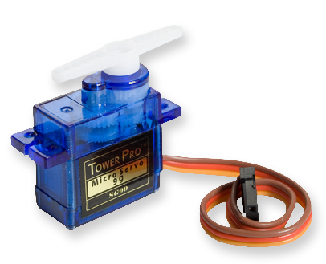
Exercício 6 - Servo motor
Objetivo: Mover o servomotor ao rotacionar o eixo do potenciômetro.
Materiais:
Potenciômetro
Protoboard
Jumpers
Arduino
Servomotor
Servomotor: um componente, eletromecânico, que apresenta movimento proporcional a um comando. O eixo dos servo motores possui a liberdade de cerca de 180° graus.

Slide 35
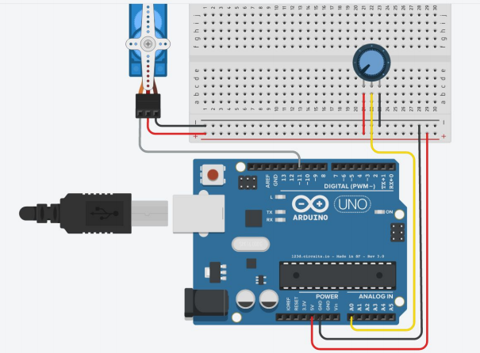
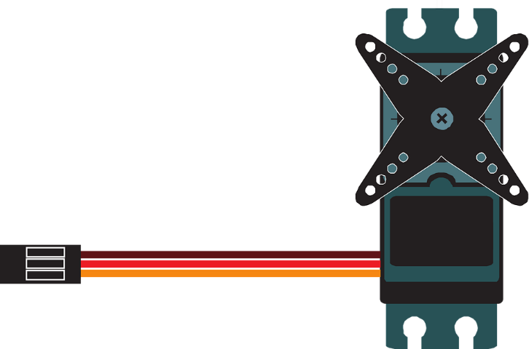
Exercício 6 - Servo motor

Slide 36
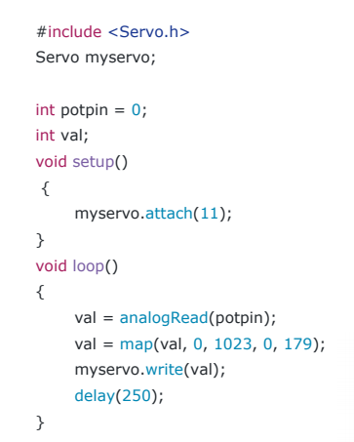
Exercício 6 - Servo motor

Slide 37

Notes:
Infelizmente ficamos por aqui

Slide 38




OBRIGADO!
CONTATO
alcimarbmx
nathecia
alcimar_bmx
nathecia
alcimar_bmx
natheciacunha

